Slide 1




ỦY BAN NHÂN DÂN QUẬN LONG BIÊN
TRƯỜNG MẦM NON BAN MAI XANH
LÀM QUEN VĂN HỌC
Đề tài: Truyện: Chuyện về đôi bạn Chó, Mèo
Lứa tuổi: 24 – 36 tháng
Lớp : NhàTrẻ D3

Slide 2
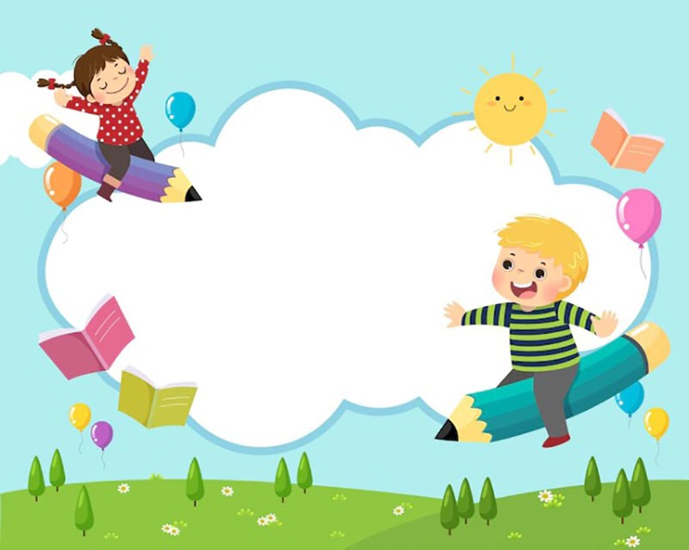
Cô và trẻ hát bài: Rửa mặt như mèo

Slide 3
Cô trò chuyện và dẫn dắt vào câu truyện

Slide 4
Lần 1: Cô kể diễn cảm
- Cô vừa kể cho chúng mình nghe câu chuyện gì?
- Trong câu chuyện có những nhân vật nào?

Slide 5
Lần 2: Cô kể cùng tranh minh họa

Slide 6
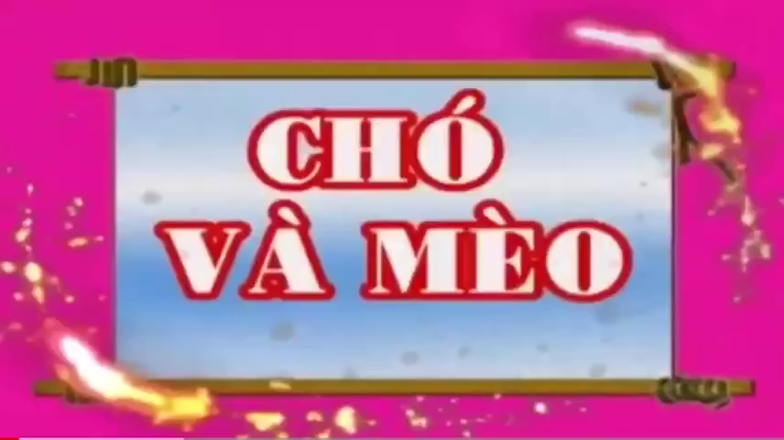

Slide 7
Cô : Đàm thoại, trích dẫn
=> Giáo dục trẻ

Slide 8
Cô kể lần 3: Cho trẻ nghe kể qua video

Slide 9
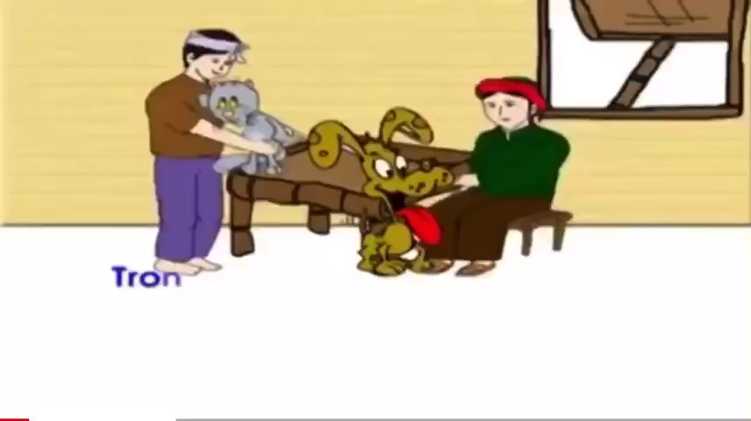

Slide 10
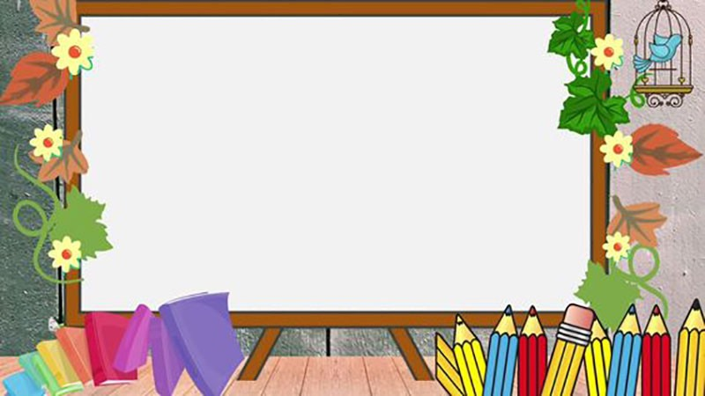
Cô Nhận xét giờ học và chuyển hoạt động
Chúc các con chăm ngoan, học giỏi

